Slide 3
1 КОНКУРС
«Разминка»

Slide 4
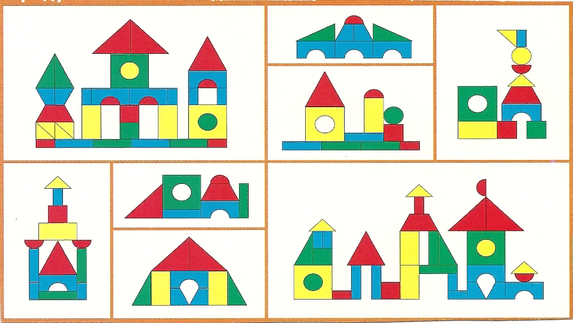
2 КОНКУРС
«Кто быстрее»

Slide 5
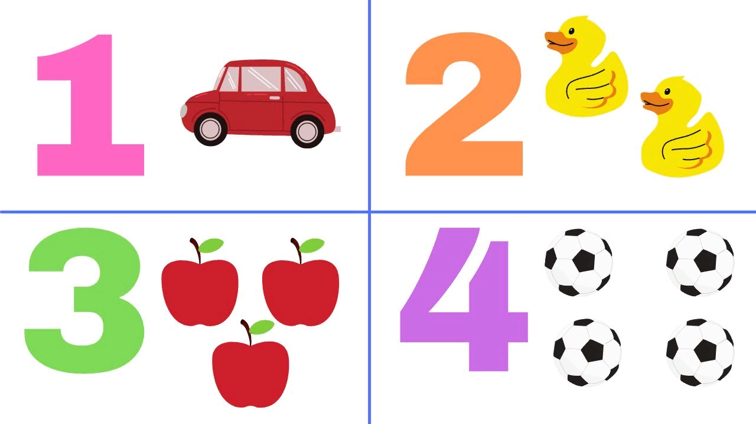
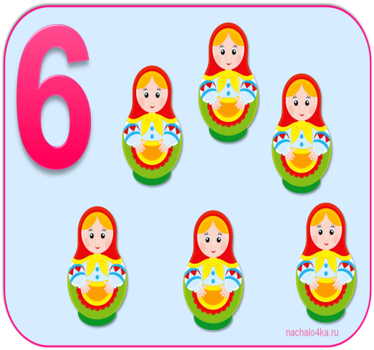
3 КОНКУРС
«Математичесий»

Slide 6
4 «КОНКУРС
капитанов»

Slide 7
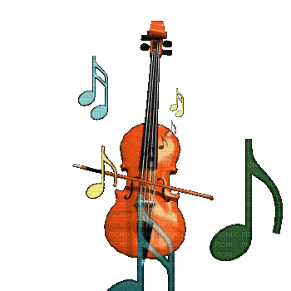
5 КОНКУРС Музыкальный

Slide 8
6 КОНКУРС
«Противоположности»

Slide 9
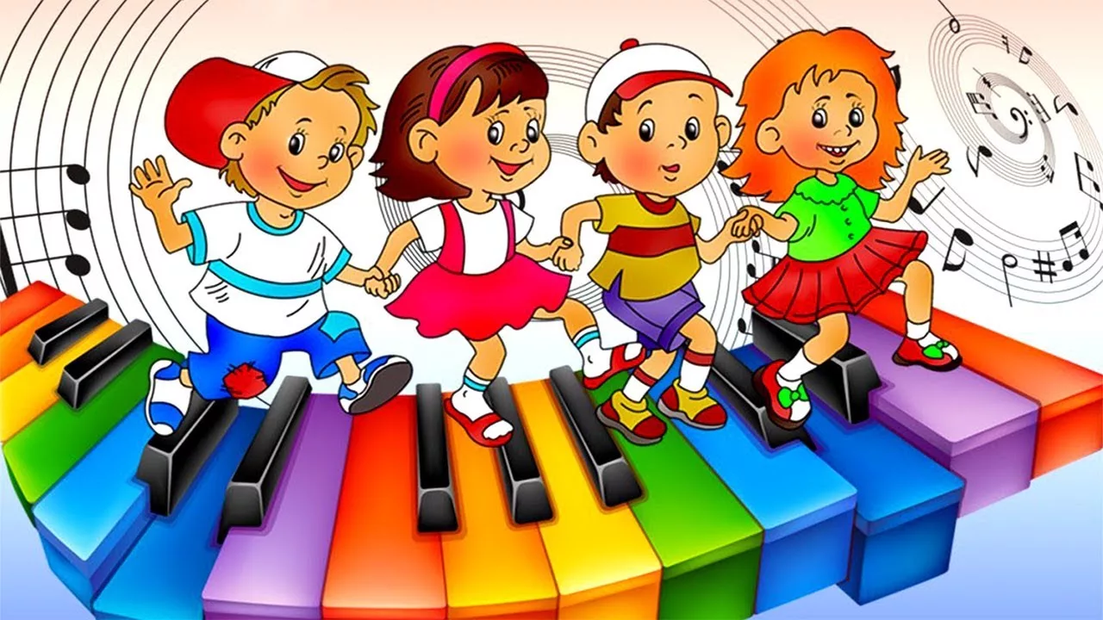

Slide 10
финал

